Slide 1

Modelos de predicción del precio del cacao en Colombia
Presentación de avances PG2 – Semana 11
Pedro Jose Sanchez Martinez
Octubre, 2025

Slide 2
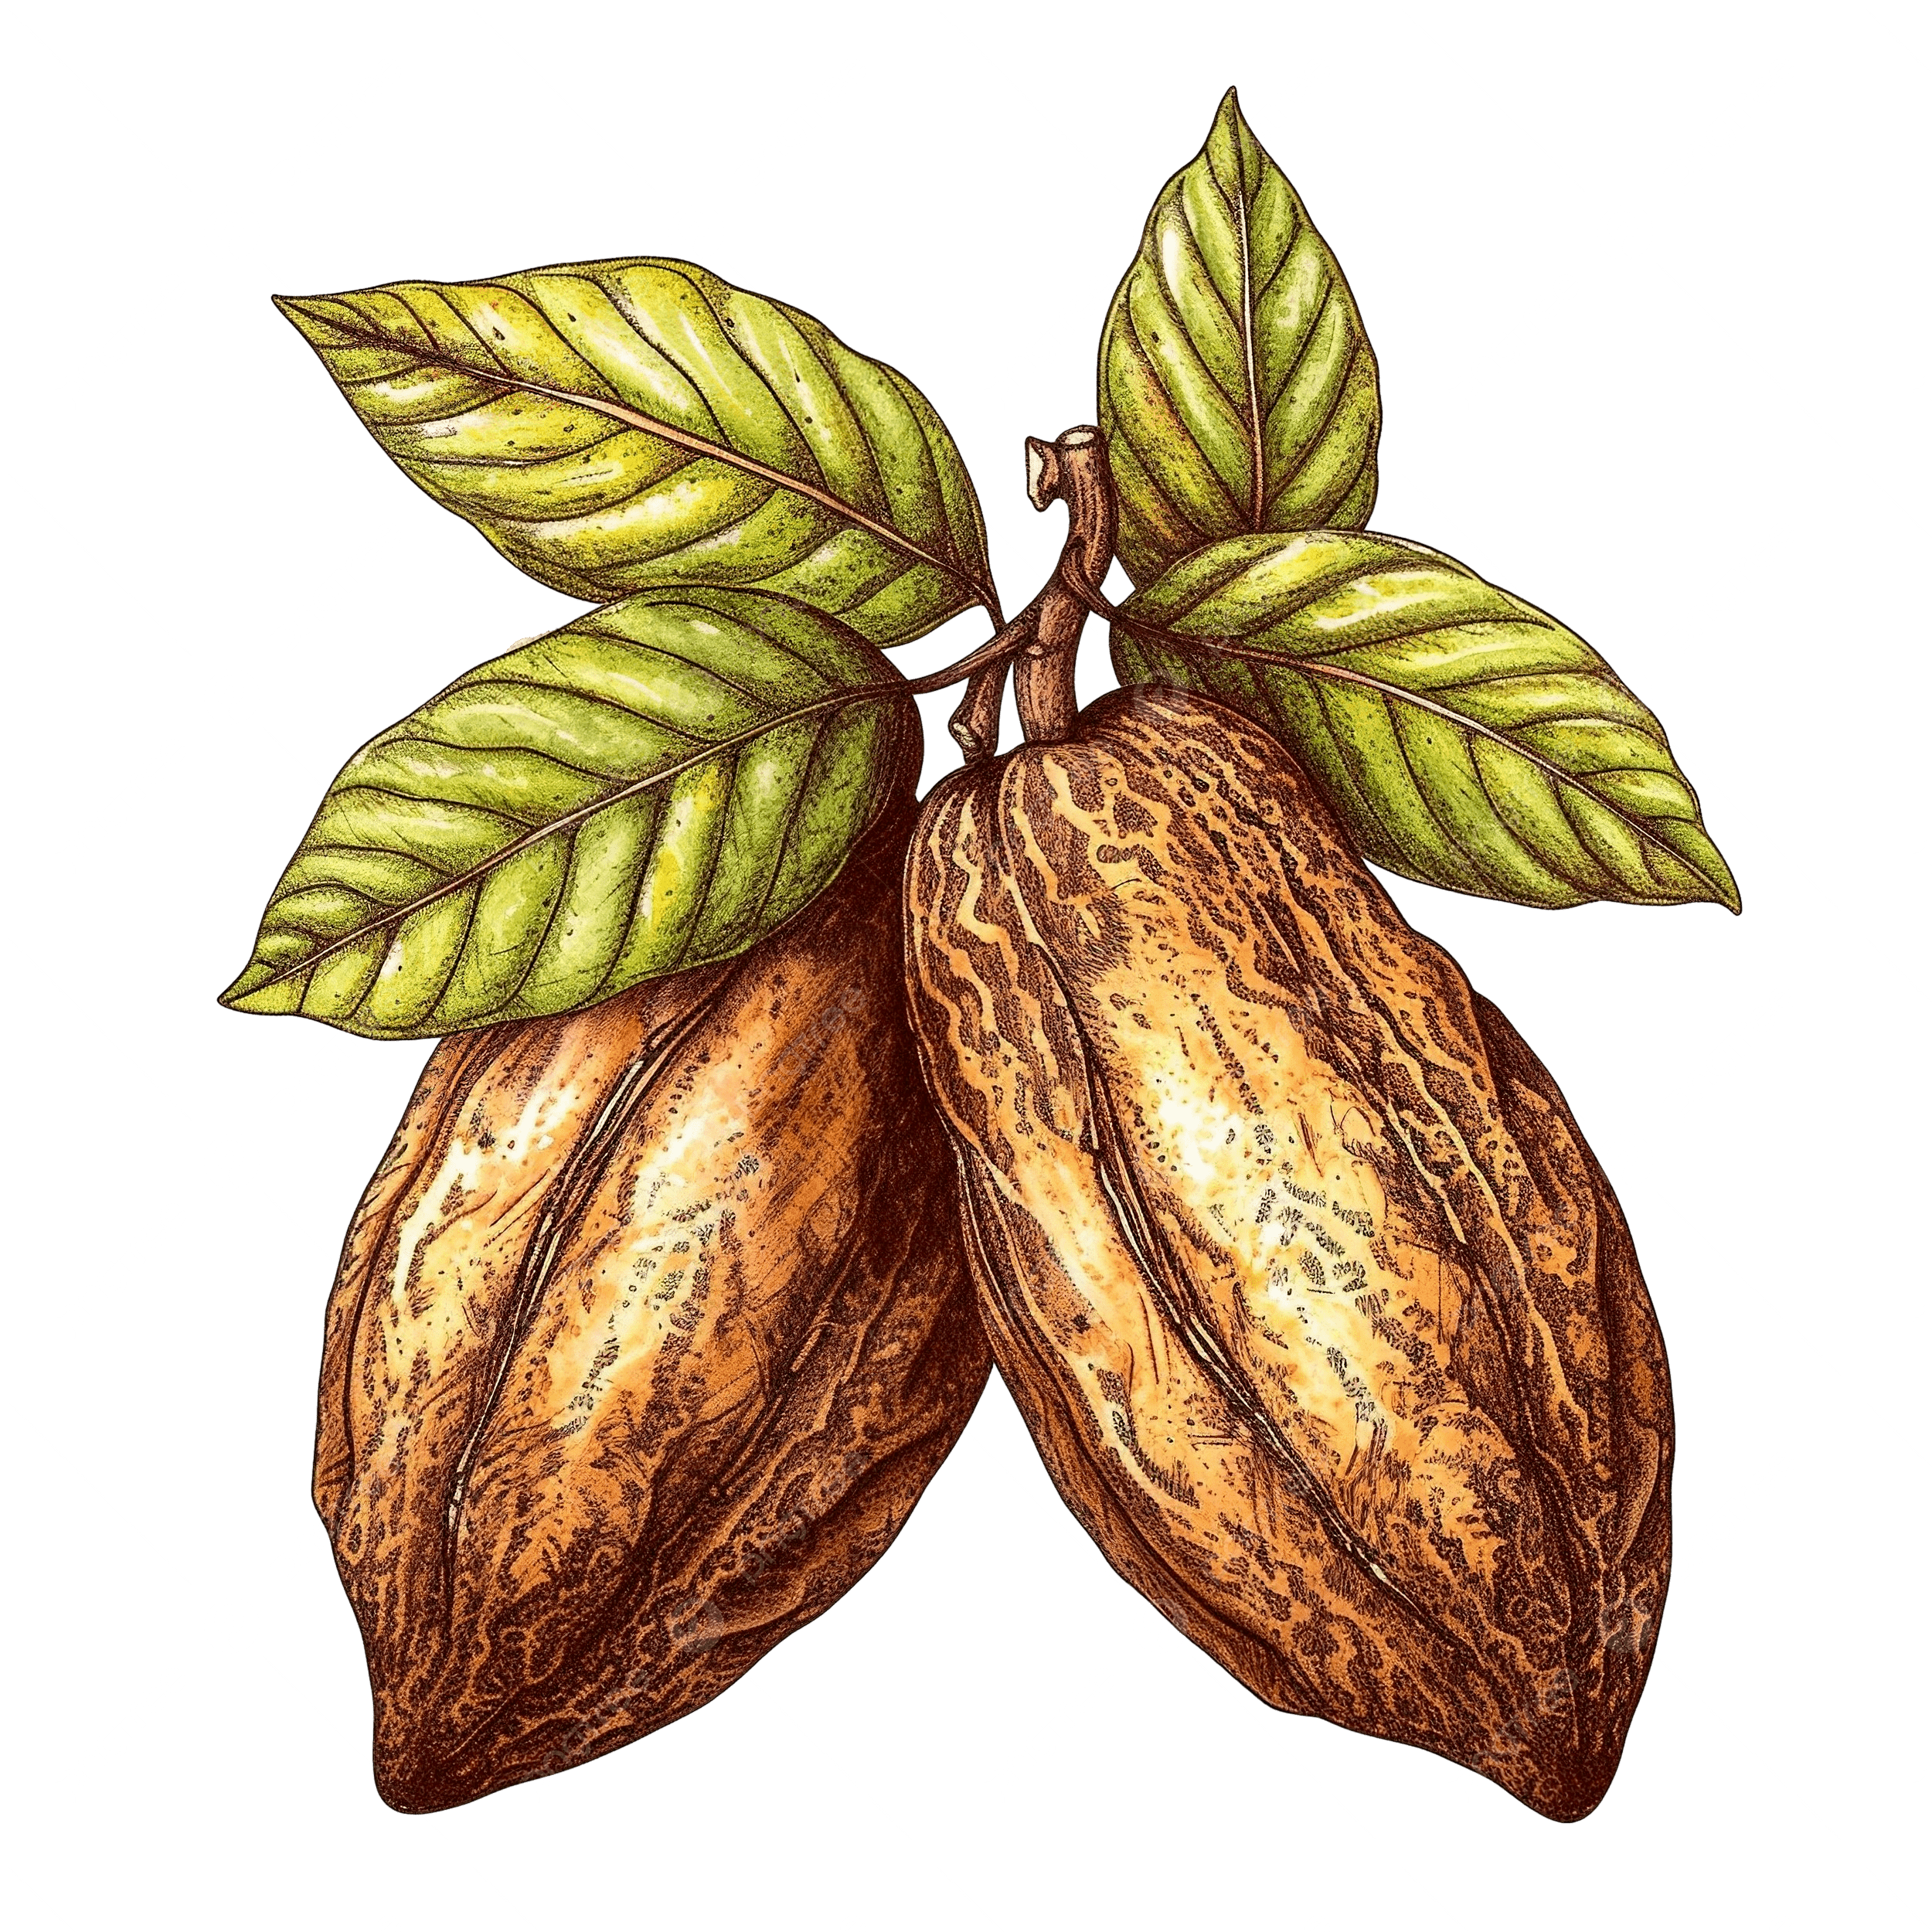
Indice
Contexto del problema
Variables de interés
Resumen de modelos propuestos
Metodología desarrollada
Resultados preliminares
Cierre

Slide 3
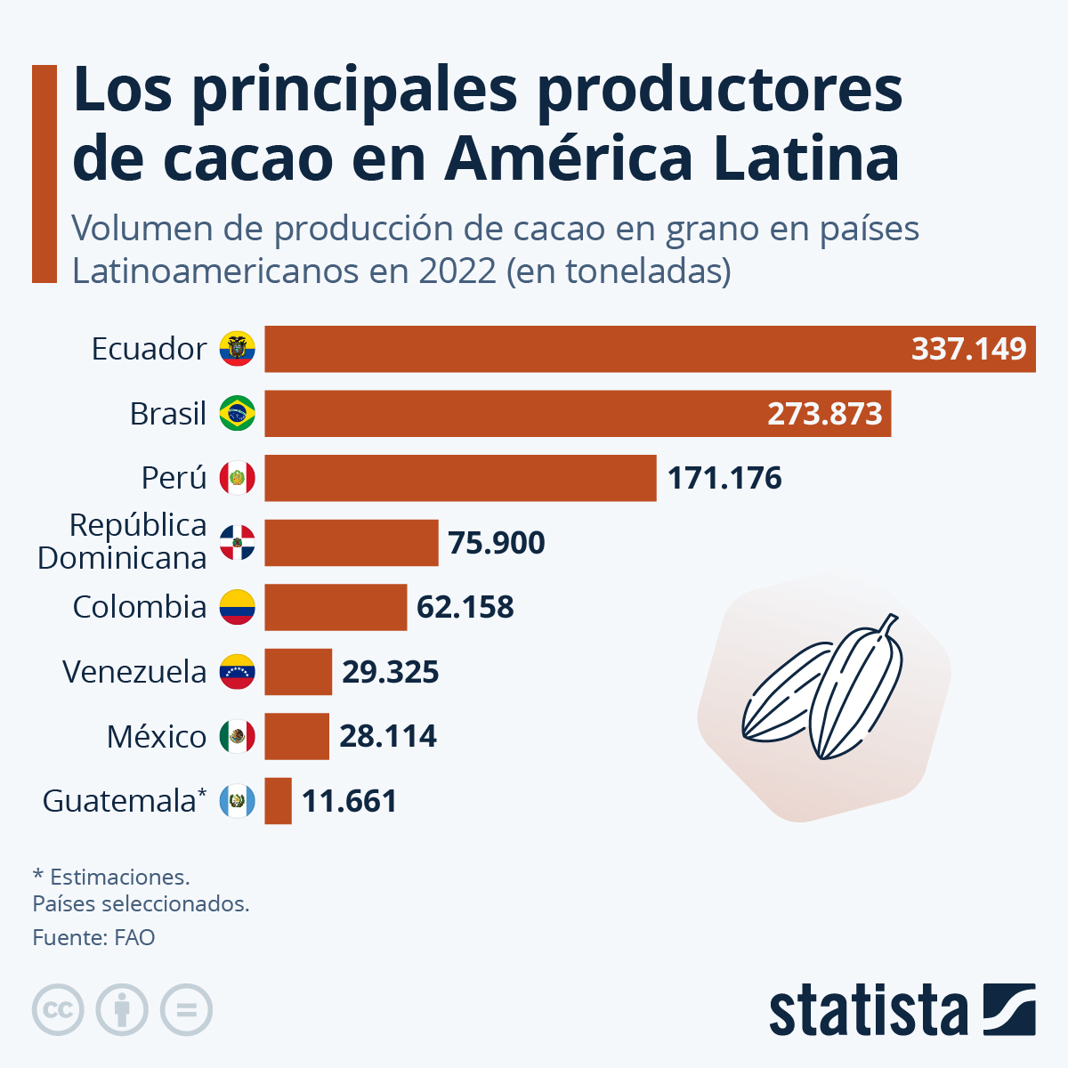
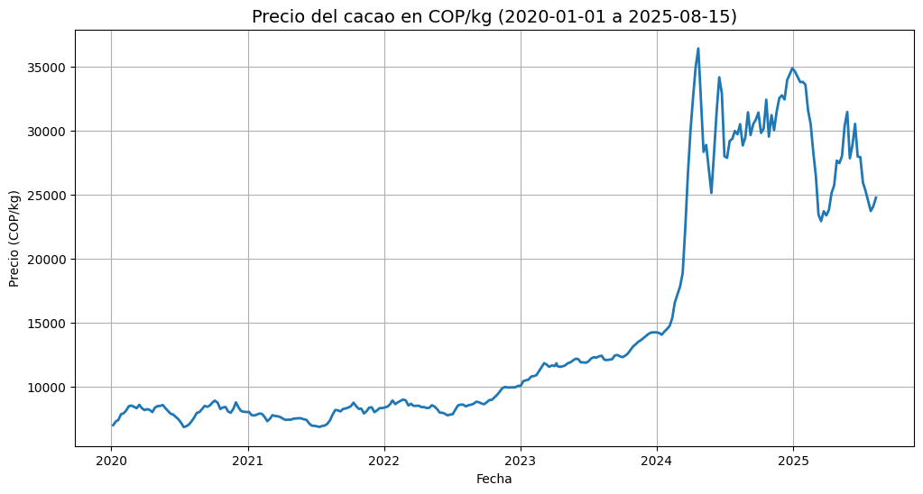
1. Contexto
Cacao colombiano reconocido mundialmente como “fino de aroma” (95% de la producción según ICCO).
Quinto exportador global en un segmento premium que representa solo el 5% de la oferta mundial.
Precios en alza impulsados por disrupciones climáticas y especulación en mercados de futuros.
El precio refleja tanto la escasez física como las expectativas financieras.
Fuente: Agronet – Ministerio de Agricultura, 2025

Slide 4
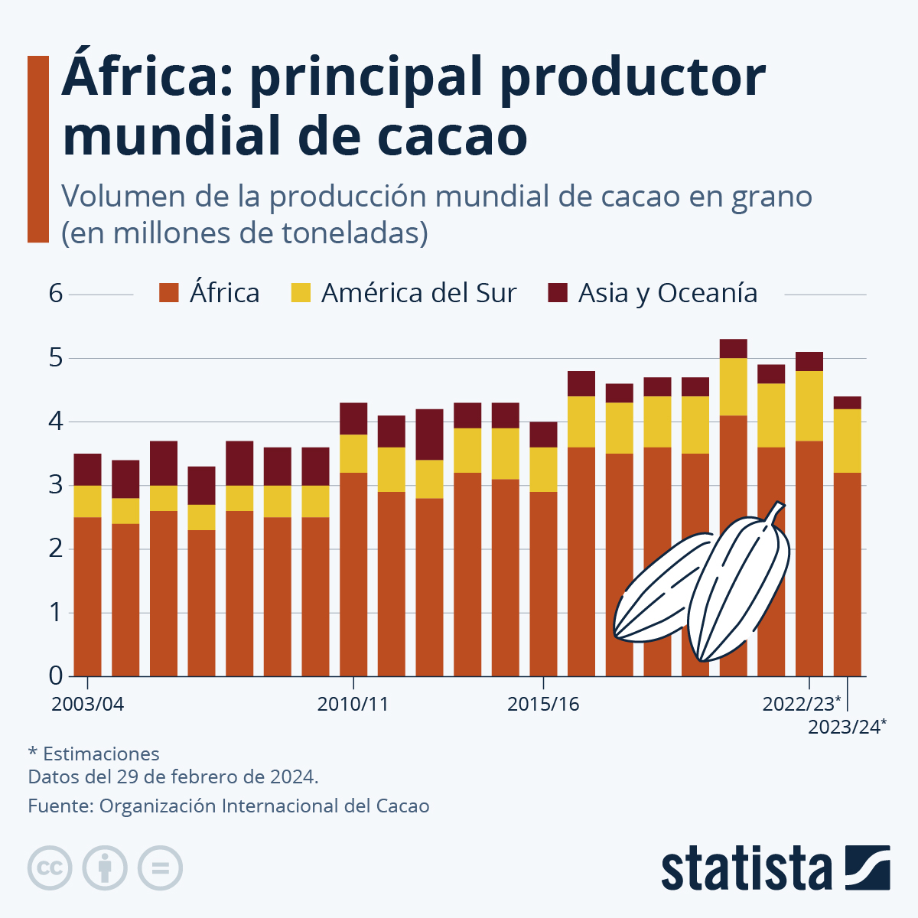
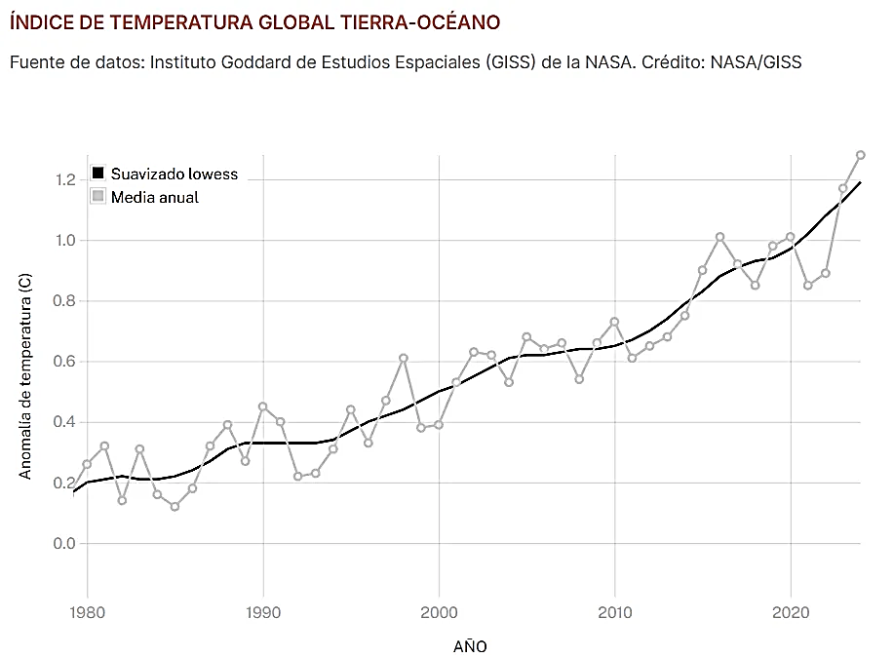
1. Contexto
Escalada de precios (+60%) por déficit global de oferta y especulación financiera.
Cambio climático: menor producción en Costa de Marfil y Ghana.
Expansión en Colombia con nuevas áreas de cultivo en zonas antes cafeteras.
Competitividad futura debido a las condiciones que atraen inversión extranjera al sector.

Slide 5
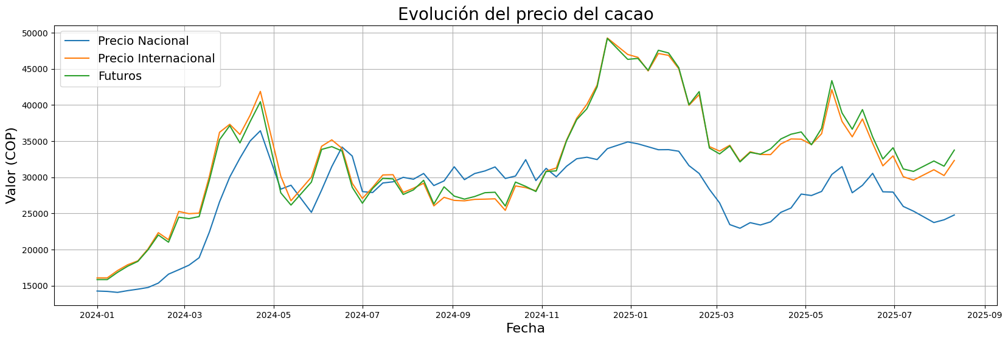
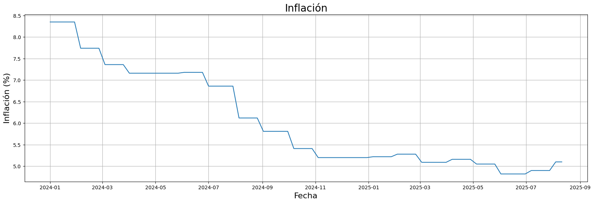
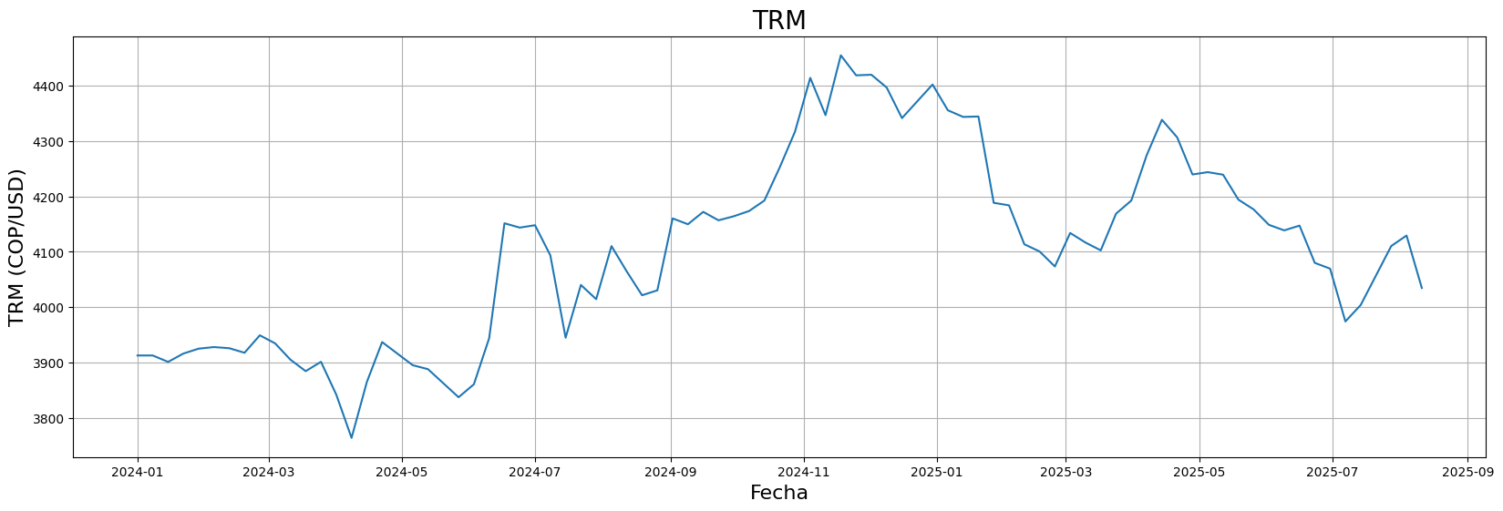
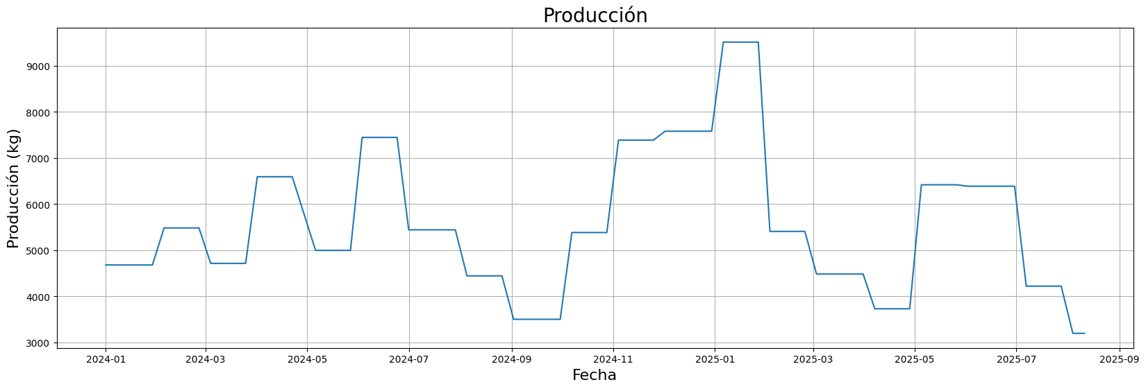
2. Variables
Variables climáticas*: Precipitación, temperatura, radiación, fenómenos naturales (El Niño o La Niña).
Variables de producción: Área cosechada, rendimiento (kg/ha), calidad, edad de las plantas, presencia de plagas.
Variables macroeconómicas: Precio internacional, precio de futuros de cacao, oferta y demanda global, inflación nacional, TRM, políticas de apoyo gubernamental.
*Contrario a las expectativas, los modelos que incorporaron variables climáticas no mejoraron la precisión sobre un modelo de línea de base que se basaba únicamente en datos de precios históricos.
Fuente: Bergander, W. (2025, July 6). Gothenburg University. Deep Learning Cocoa Price Prediction with Weather Data. https://gupea.ub.gu.se/handle/2077/88748

Slide 6
2. Variables

Slide 7
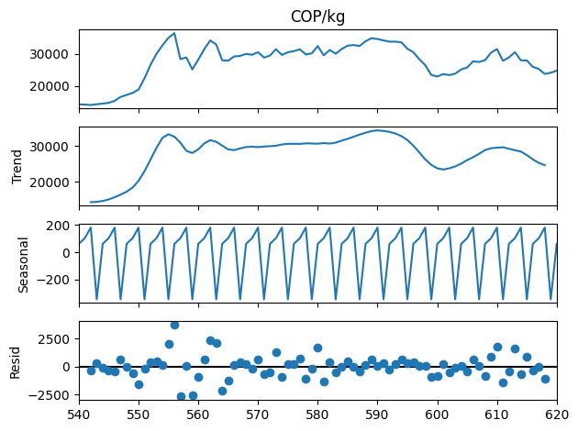
2. Variables
Descomposición temporal de la serie
Naturaleza de la variable de interés:
La temporalidad de los datos es semanal.
Tendencia estructural clara, estacionalidad moderada y residuos relativamente bien distribuidos (ruido blanco).
Periodicidad natural de la variable alineada con ciclos mensuales (4 semanas). Sin autocorrelación.
Es una serie estacionaria.

Slide 8
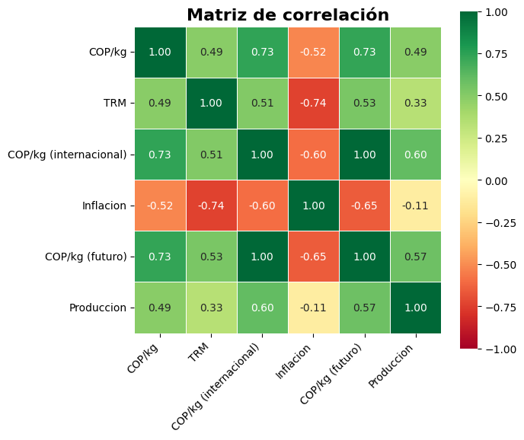
2. Variables
Naturaleza de las variables endógenas y exógenas:
Ajustadas a temporalidad semanal.
Todas son no estacionarias.
Sin cointegración al 95% de confianza.

Slide 9
3. Modelos
Modelos Predictivos
Univariados
Multivariados
Machine Learning
SARIMA
SARIMAX
VAR
XGBoost
Redes Neuronales LSTM

Slide 10
4. Metodología
1. Contextualización
2. Revisión de literatura
3. Identificación de variables
4. Identificación de modelos
7. Implementación de modelos de ML
6. Implementación de modelos multivariados
5. Implementación de modelos univariados

Slide 11
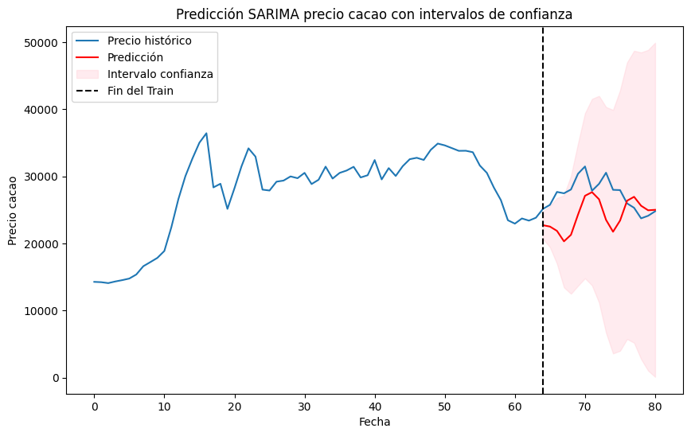
5. Resultados
SARIMA
(Seasonal AutoRegressive Integrated Moving Average)
Extensión de ARIMA que incorpora términos estacionales para capturar patrones periódicos.
Inputs: serie temporal, órdenes no estacionales (p, d, q) y órdenes estacionales (P, D, Q, s).
Output: predicción de valores futuros considerando tendencia y estacionalidad.
Limitaciones: selección compleja de parámetros, necesidad de estacionariedad y solo maneja una estacionalidad.
Orden no estacional: (2, 1, 2)
Orden estacional: (1, 0, 1, 52)
AIC: 146.79
MAE: 3599,24
RMSE: 4374.11

Slide 12
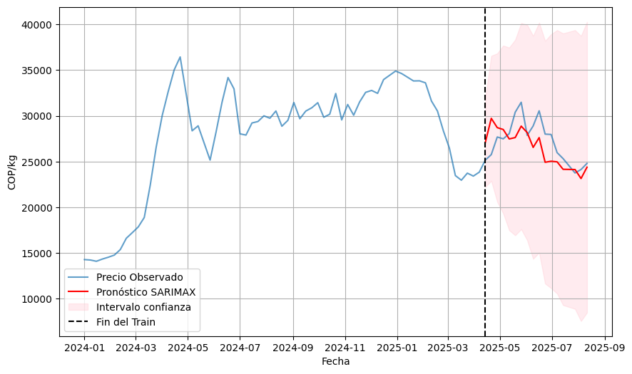
5. Resultados
SARIMAX
(Seasonal AutoRegressive Integrated Moving Average with eXogenous regressors)
Extensión de ARIMA que incorpora estacionalidad y variables exógenas.
Inputs: serie temporal, parámetros (p, d, q), parámetros estacionales (P, D, Q, m) y variables exógenas.
Output: pronósticos considerando tendencia, estacionalidad y factores externos.
Limitaciones: requiere conocer o predecir variables exógenas futuras; sensible a errores en parámetros y supuestos de estacionariedad.
Orden no estacional: (2, 0, 1)
Orden estacional: (1, 1, 1, 10)
AIC: 766.19
MAE: 1732.64
RMSE: 2062.59

Slide 13
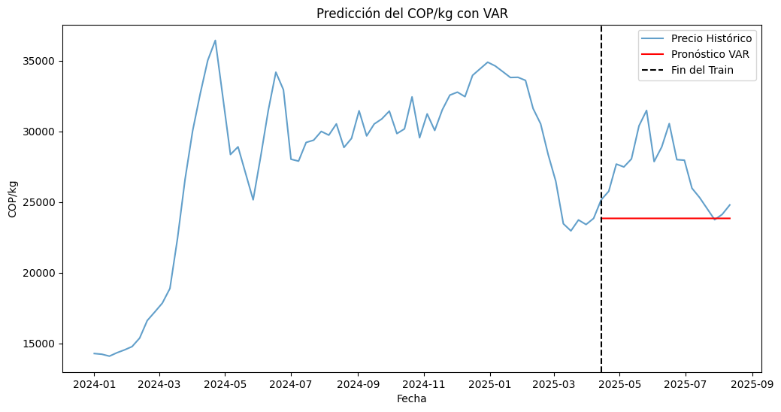
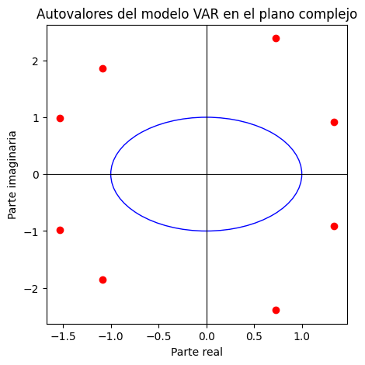
5. Resultados
VAR
(Vector AutoRegresivo)
Modelo multivariante que explica la dinámica conjunta de varias variables endógenas con sus rezagos.
Inputs: valores pasados de todas las variables, y opcionalmente variables exógenas o deterministas.
Output: predicciones de cada variable en función de sus propios rezagos y los de las demás.
Limitaciones: sensible a multicolinealidad, riesgo de sobreajuste, necesidad de estacionariedad y dificultad para interpretación causal estricta.
El sistema no es estable.
Comportamiento estructuralmente cambiante y no lineal.

Slide 14
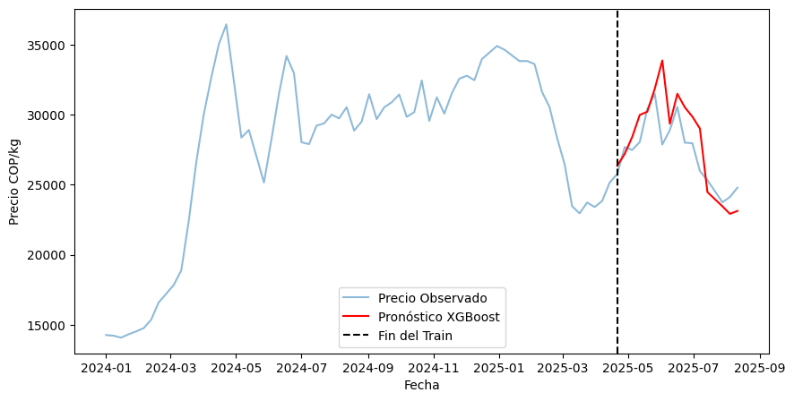
5. Resultados
XGBoost
(Extreme Gradient Boosting)
Algoritmo de aprendizaje supervisado basado en arboles de decisión que usa la técnica de boosting para mejorar la precisión de las predicciones.
Inputs: hiperparámetros como el número de arboles, la profundidad máxima y la tasa de aprendizaje.
Output: predicción de valores continuos en problemas de regresión o asignación de clases en problemas de clasificación. También genera medidas de importancia de las variables (feature importance).
Limitaciones: requiere una adecuada optimización de hiperparámetros para evitar el sobreajuste; menor interpretabilidad en comparación con modelos lineales y entrenamiento computacionalmente más costoso en conjuntos de datos muy grandes.
# Arboles: 200
Profundidad: 6
Tasa de aprendizaje: 0.3
MAE: 1459.92
RMSE: 2041.32

Slide 15
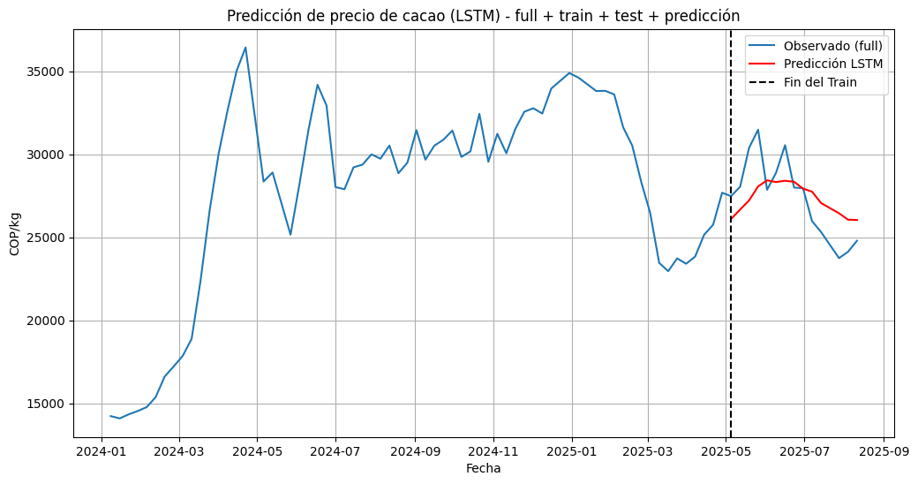
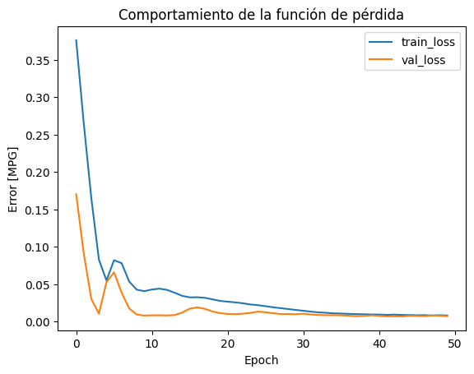
5. Resultados
Redes Neuronales (LSTM)
(Long Short Term Memory)
Es un tipo de red neuronal recurrente (RNN) diseñada para capturar dependencias a largo plazo, es decir, donde el contexto histórico influye en la predicción.
Inputs: Serie de datos temporales normalizadas y estructuradas en ventanas de tiempo fijas.
Output: predicción de valores continuos en problemas de regresión o asignación de clases en problemas de clasificación.
Limitaciones: elevado costo computacional y tiempos de entrenamiento prolongados. Sensibles a la elección de hiperparámetros y tamaño de las secuencias. Riesgo de sobreajuste si no se aplica regularización adecuada. Menor interpretabilidad frente a modelos más simples.
Tamaño ventana: 10
Modelado: 1 capa, 128 neuronas, relu, Adam, mse
MAE: 1601.01
RMSE: 1884.83

Slide 16
5. Resultados
Tabla 1. Comparación de modelos
Modelo | AIC | MAE | RMSE | ¿Cumple?
SARIMA | 146,79 | 3599,24 | 4374,11 | Sí
SARIMAX | 766,19 | 1732,64 | 2062,59 | Sí
VAR | x | x | x | No
XGBoost | NA | 1459,92 | 2041,32 | Sí
LSTM | NA | 1061,01 | 1884,83 | Sí

Slide 17
6. Cierre
1. Contextualización
2. Revisión de literatura
3. Identificación de variables
4. Identificación de modelos
7. Implementación de modelos de ML
6. Implementación de modelos multivariados
5. Implementación de modelos univariados
8. Comparación de modelos
9. Elección del modelo ganador
10. Redacción y documentación final de resultados

Slide 18
6. Cierre
Gracias!
Dudas, comentarios, sugerencias

